Slide 1
工程抗震鉴定加固软件操作详解
杜义龙
2021.09
Notes:
结构设计越来越离不开软件，结构设计软件本质上是为结构设计提供高端的服务

Slide 2
目录
一、
混凝土结构鉴定加固操作流程
二、
砌体结构鉴定加固操作流程
三、
常见问题解析

Slide 3
混凝土结构鉴定加固操作流程
一、准备工作。
1模型 2计算 3施工图导图
二、结构鉴定。
1模型（材料、荷载）2计算（勾选鉴定加固）3鉴定结果
三、结构加固。
1模型（加固方案）2计算（勾选鉴定加固）3加固结果

Slide 4
建筑抗震鉴定和加固标准的选用
根据《建筑抗震鉴定标准》及《建筑抗震加固技术规程》的相关规定:
对于要求后续使用年限为50年的C类建筑，应按现行《建筑抗震设计规范》的方法进行抗震鉴定；
对于要求后续使用年限为40年的建筑，应按《建筑抗震鉴定标准》GB50023-2009中B类建筑进行抗震鉴定；
对于要求后续使用年限为30年的建筑，应按《建筑抗震鉴定标准》GB50023-2009中A类建筑进行抗震鉴定。
应注意的是，对于A类建筑，也可按B类建筑进行抗震鉴定，对于B类建筑，也可按C类建筑进行抗震鉴定，但不得按A类建筑进行鉴定，也就是说鉴定标准中给出的后续使用年限是一个最低很值，有条件时可适当提高鉴定要求。

Slide 5
软件的实施方案
对于A类建筑，程序主要完成其规定的第二级鉴定计算。对于混凝土结构，程序在纵横两个方向上进行楼层综合抗震能力指数的计算。用户选择该标准时，程序按照相应抗震设计规范进行抗震承载力验算，此时用户可以对承载力抗震调整系数的折减系数填写为小于1。
对于B类建筑和C类建筑，程序按照一般结构设计的方法给出全部结构设计结果。用户这里应重点关注承载力计算、截面配筋等计算结果。
无论是在鉴定阶段还是加固设计阶段，程序都同时完成两方面的计算，一是按照建筑抗震鉴定标准GB50023-2009进行第二级抗震鉴定计算，二是按照相应的抗震设计系列规范进行抗震承载力验算、截面配筋设计计算。

Slide 6
软件的实施方案
根据《抗震抗震鉴定标准》的要求，当采用该鉴定标准设计时，在鉴定阶段和加固设计阶段，对于A类建筑，如果第二级鉴定的结果满足要求，即可将其作为抗震鉴定的结论，程序给出的抗震承载力验算的结果可作为参照。对于B类或C类建筑，用户主要应该按照抗震设计系列规范计算的承载力验算结果作为依据，必要时可参考程序给出的第二级鉴定的综合抗震能力指数等结果。
无论是第二级抗震鉴定计算还是承载力计算，在鉴定阶段和加固设计阶段的区别是，鉴定阶段是以没有输入加固方案信息的原有建筑为计算对象，加固设计阶段是以输入了加固方案之后的建筑模型为对象，将给出考虑了加固构件的计算结果

Slide 7
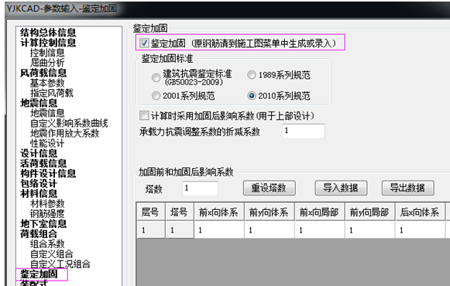
钢筋混凝土结构的鉴定

Slide 8
钢筋混凝土结构的鉴定
1、将待鉴定的建筑进行模型和荷载输入;输入实测混凝土强度等级；
2、输入梁、柱实配钢筋；可先不做鉴定，计算后执行一遍梁柱施工图菜单生成全楼实配钢筋；
3、回到结构计算参数，计算参数中对鉴定加固页上的“鉴定加固”项勾选； 输入控制鉴定目标的相关参数；
4、选择鉴定规范或标准
5、输入第二级鉴定的体系影响系数和局部影响系数
6、输入实测钢筋强度
7、执行“生成数据+全部计算”
8、进入“设计结果菜单”查看计算结果

Slide 9
鉴定计算结果
鉴定计算和加固计算的结果都包括有两大方面的内容：综合抗震能力指数计算结果和混凝土承载力计算结果。
综合抗震能力指数计算是按照《建筑抗震鉴定标准》GB50023-2009，作第二级鉴定计算的结果。
综合抗震能力指数小于1时不满足要求；
混凝土承载力计算是指按照抗震设计系列规范，对混凝土结构作抗震承载力计算的结果。
承载力结果的重点是与实配钢筋比较，计算结果大与实配钢筋时显红；

Slide 10
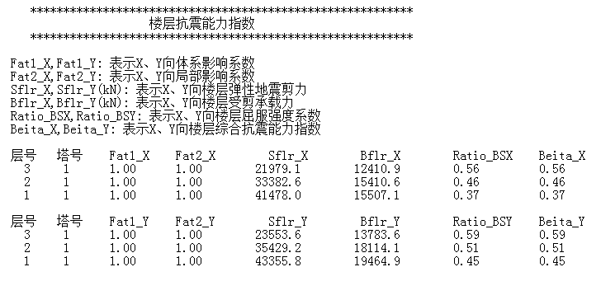
综合抗震能力指数的文本输出
在结构信息文件（wmass.out）可以看到各个楼层的楼层屈服强度系数和综合抗震能力指数，
综合抗震能力指数小于1时不满足要求

Slide 11
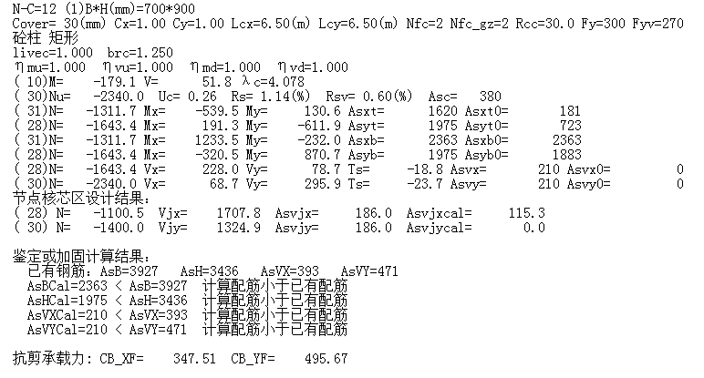
柱抗剪承载力和计算配筋的文本结果
计算结果大与实配钢筋时显红

Slide 12
可读入Dwg平法图中的实配钢筋
鉴定或加固需录入梁柱的实配钢筋，这是一项繁重的工作；
YJK的平法施工图可以读入Dwg平法图中的实配钢筋，当拿到AutoCAD的Dwg格式的电子文档时，可以高效地把实配钢筋直接读入；
操作：在梁施工图菜单，将AutoCAD梁平法施工图配筋按层通过衬图方式导入到YJK施工图中，根据衬图识别给出的标注信息内容及位置，通过自动识别和交互指定识别，找到关联的连续梁、梁跨，解析标注信息，将CAD实配钢筋保存为YJK的钢筋数据；

Slide 13
混凝土结构的加固设计
1、新建加固设计的子目录并把鉴定阶段使用的模型数据全部拷入
2、输入新增加的结构构件
3、加固方案的输入
4、输入加固计算相关参数
5、执行 【生成数据+全部计算】
6、进入【设计结果】下的【鉴定加固】

Slide 14
混凝土柱加固
1、柱增大截面法
2、柱置换混凝土法
3、柱外包型钢法
4、柱外粘钢板法
5、柱外粘纤维复合材法

Slide 15
１、柱增大截面法
增大截面法是用增大柱截面面积进行加固的一种方法，同时也可以增加构件的纵筋和箍筋。
它不仅可以提高被加固构件的承载能力，而且加大其截面刚度，改变其自振频率，使结构整体性能发生改变。
用户需输入做法名称，柱的宽度、柱的高度的增加值，新增部分的混凝土强度等级共4个参数。用户也可以只对宽度增大截面或只对高度增大截面。
根据规范构造要求新增混凝土层的最小厚度，采用人工浇筑时，不应小于60mm，采用喷射混凝土施工时，不应小于50mm。在软件中填写的是两边总值，所以填写值不应小于它们的两倍。
软件将计算出新增混凝土截面部分的纵筋和箍筋。计算中按新增大的截面计算，并考虑到原有截面的实配钢筋的作用。

Slide 16
2、柱置换混凝土法
置换混凝土法就是指用高等级的混凝土置换掉原来低等级的混凝土或已经疏松的混凝土部分，适用于承重构件受压区混凝土强度偏低或有严重缺陷的局部加固。但对它的使用要求新旧混凝土结合面处理得满足协同工作的假定。软件中需要填写两个方向的置换深度，这里的置换深度指单侧的深度，软件中自动对称置换，即两边均置换同样的深度，所以这里填写的置换深度不能大于截面尺寸的一半，且按照构造要求混凝土层的置换深度，采用人工浇筑时，不应小于60mm，采用喷射混凝土施工时，不应小于50mm。还需要填写新置换混凝土的强度等级，应当至少比原构件混凝土提高一级，且不应低于C25。
软件将按照新的置换了部分截面的情况计算钢筋的纵筋和箍筋。如果用户输入了原有截面的实配钢筋，程序将给出原有钢筋是否满足要求的提示

Slide 17
3、柱外包型钢法
外包型钢加固法是在结构构件四周包以型钢进行加固的方案。外包钢构架就可以完全代替或部分代替构件工作，这种方法可以在不增大构件截面尺寸的情况下提高构件承载力，增大延性和刚度，大幅度提高抗震能力，但造价比较昂贵。该方法适用于需要大幅度提高截面承载能力和抗震能力的钢筋混凝土柱结构的加固。
角钢或槽钢都是人工选定输入的，软件将按照配置了角钢或槽钢的情况重新计算原截面内需要的纵筋和箍筋。如果用户输入了原有截面的实配钢筋，程序将给出原有钢筋是否满足要求的提示。

Slide 18
4、柱外粘钢板法
外粘钢板加固法是用特制的结构胶粘剂将钢板粘贴在钢筋混凝土结构表面，能达到加固和增强原结构承载力和抗震能力的目的。只适用于大偏心受压的加固。但不能用于素混凝土结构构件和纵向钢筋配筋率小于现行国家标准《混凝土结构设计规范》GB50010规定的最小配筋率的构件。在软件中自动在柱某个方向的两侧均外贴钢板，且钢板长自动与柱纵向轴线长度一致。
加固钢板的尺寸是人工选定输入的，软件将按照配置了钢板的情况重新计算原截面内需要的纵筋和箍筋。如果用户输入了原有截面的实配钢筋，程序将给出原有钢筋是否满足要求的提示

Slide 19
5、柱外粘纤维复合材法
外贴纤维复合材料加固法是采用高性能粘结剂将纤维复合材料粘贴在构件表面，使得两者协同工作，提高结构的抗弯和抗剪承载力。适用于轴心受压、大偏心受压构件的加固。但不能用于素混凝土结构构件和纵向钢筋配筋率小于现行国家标准《混凝土结构设计规范》GB50010规定的最小配筋率的构件。软件中要求提供纵向纤维布、环形箍的参数，程序自动认为采用环形箍，且对于方形柱认为截面棱角经过圆化打磨。
外贴纤维复合材料是人工选定输入的，软件将按照配置了外贴纤维复合材料的情况重新计算原截面内需要的纵筋和箍筋。如果用户输入了原有截面的实配钢筋，程序将给出原有钢筋是否满足要求的提示

Slide 20
混凝土梁加固
1、梁增大截面法
2、梁置换混凝土法
3、梁外包型钢法
4、梁外粘钢板法
5、梁外粘纤维复合材法
6、钢绞线网-聚合物砂浆加固法

Slide 21
1、梁增大截面法
增大截面法是用增大梁高度或宽度进行加固的一种方法，同时也可以增加构件的纵筋和箍筋，通常受到施工条件的影响而只能增大梁底部而不能增大顶部，，所以软件中区分了梁底、梁顶和梁侧的增大截面尺寸输入。在软件中需要输入梁构件原有的梁底梁顶纵筋和箍筋，用户应当特别注意，梁的原有实配钢筋面积在初始鉴定阶段以及后面的几种加固方法中均不要求输入，只有在此方法加固梁时有要求输入，这样，程序计算输出的梁计算配筋将是加大截面部分的配筋面积，实配钢筋输入格式见第二章的第十三小节。软件中进行斜截面承载力计算时自动认为受拉区增设配筋混凝土层，并采用U形箍与原箍筋逐个焊接。另外根据规范构造要求新增混凝土层的最小厚度，采用人工浇筑时，不应小于60mm，采用喷射混凝土施工时，不应小于50mm。该方法可以用于任何受弯构件的加固。

Slide 22
2、梁置换混凝土法
置换混凝土法就是指用高等级的混凝土置换掉原来低等级的混凝土或已经疏松的混凝土部分，适用于梁受压区混凝土强度偏低或有严重缺陷的局部加固。但对它的使用要求新旧混凝土结合面处理得满足协同工作的假定。梁的置换混凝土只在梁顶和梁底置换，而通常混凝土置换应位于构件的受压区，虽然软件中提供了梁顶和梁底置换深度两个参数，但对于受拉区可建议设置为0.0，对于置换部分按照构造要求混凝土层的置换深度，采用人工浇筑时，不应小于60mm，采用喷射混凝土施工时，不应小于50mm。还需要填写新置换混凝土的强度等级，应当至少比原构件混凝土提高一级，且不应低于C25

Slide 23
3、梁外包型钢法
外包型钢加固法是在结构构件四周包以型钢进行加固的方案。这种方法可以在不增大构件截面尺寸的情况下提高构件承载力，增大延性和刚度，大幅度提高抗震能力，但造价比较昂贵。软件中区分了梁底和梁顶的型钢，但若在梁的受压区有翼缘或楼板时，应将梁顶面两隅的角钢改为钢板。而梁侧粘贴钢板按照梁外粘贴钢板法的做法

Slide 24
4、梁外粘钢板法
外粘钢板加固法是用特制的结构胶粘剂将钢板粘贴在钢筋混凝土结构表面，能达到加固和增强原结构承载力和抗震能力的目的。适用于梁受拉区和受压区的加固。在软件中区分梁顶和梁底粘贴钢板，且钢板长自动与梁纵向轴线长度一致。此外对于梁侧箍板的抗剪作用自动按加锚封闭箍折减。软件认为在达到受弯承载力极限前，外贴钢板与混凝土之间不致出现粘结剥离破坏；软件也没有考虑二次受力的影响。

Slide 25
5、梁外粘纤维复合材法
外贴纤维复合材料加固法是采用高性能粘结剂将纤维复合材料粘贴在构件表面，使得两者协同工作，提高结构的抗弯和抗剪承载力。适用于受弯构件和受拉构件的加固。但不能用于素混凝土结构构件和纵向钢筋配筋率小于现行国家标准《混凝土结构设计规范》GB50010规定的最小配筋率的构件。纤维复合材抗压能力基本没有，所以纤维复合材粘贴在长期受压的部分起不到加固的效果。软件中虽然提供了梁顶和梁底的纤维定义，用户可以根据实际情况对梁受压区设定为0。对梁侧纤维程序自动认为环形箍。软件认为在达到受弯承载力极限前，外贴纤维与混凝土之间不致出现粘结剥离破坏；对此法加固的梁计算时软件也没有考虑二次受力的影响

Slide 26
6、钢绞线网-聚合物砂浆加固法
钢绞线网-聚合物砂浆加固法是在原有的钢筋混凝土梁表面外抹一定厚度的钢绞线网-聚合物砂浆面层的加固方法，提高构件的抗弯和抗剪承载力。适用于受弯构件和受拉构件的加固。

Slide 27
加固计算结果
综合抗震能力指数大于1时满足要求；
各类方法加固后柱的抗剪承载力计算是否满足要求；
各类方法加固后梁的承载力计算是否满足要求；

Slide 28
另一种相对简单的考虑实配钢筋的操作
鉴定加固设计过程中输入实配钢筋是一件繁重的工作，用户可采用“构件验算”功能省去输入实配钢筋的工作；
相对简化的鉴定、加固操作是：仅挑选重点构件录入实配钢筋进行验算，而对一般构件可以省去录入实配钢筋的繁琐操作。对重点构件的鉴定、加固验算即可使用设计结果菜单下的单构件的鉴定、加固工具箱，工具箱对话框可输入实配钢筋；
对重点构件按照实配钢筋验算。

Slide 29
设计结果中增加“构件验算” 功能
操作步骤：以鉴定过程为例，结构计算后在梁和柱施工图菜单用“批量出图”自动生成所有梁柱的钢筋实配信息，但是他与鉴定工程的实配钢筋肯定不同。
用户可在鉴定计算完成后，使用鉴定加固菜单下的“构件验算”输入实配钢筋进行验算。
例如选择某根柱后，选择正截面的X配筋验算，弹出所选构件的参数对话框，列出计算所需的所有参数。用户可在实配钢筋输入框输入实际工程的实配钢筋，点计算按钮后即弹出计算结果。

Slide 30
设计结果中增加“构件验算” 功能

Slide 31
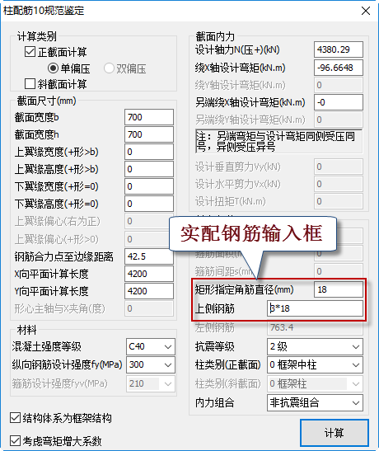
设计结果中增加“构件验算” 功能

Slide 32
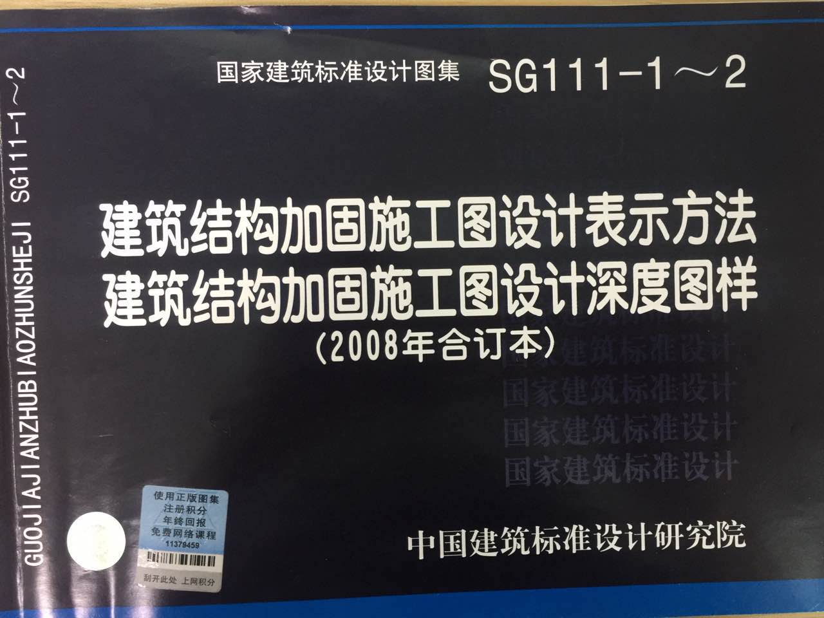
可对混凝土加固构件提供加固施工图
软件依据图集《建筑结构加固施工图设计表示方法》SG111-1~2在梁柱施工图里提供了绘制加固施工图的功能。

Slide 33
混凝土柱加固施工图
增大截面加固法
外包钢加固法
碳纤维加固法

Slide 34
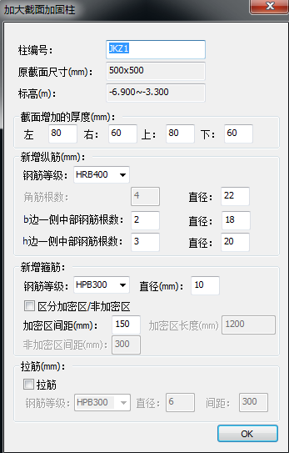
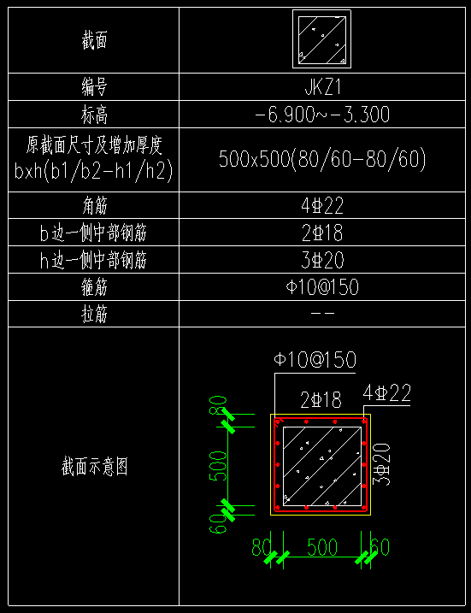
混凝土柱加固施工图 ——增大截面加固法

Slide 35
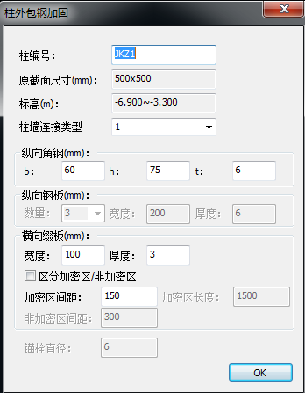
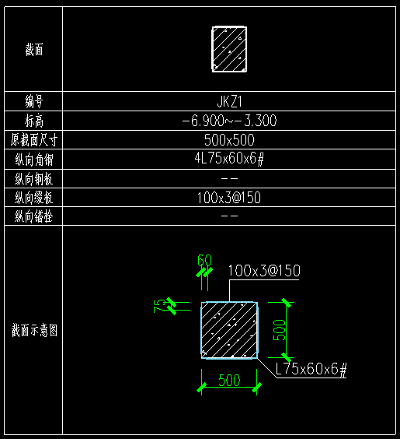
混凝土柱加固施工图 ——外包钢加固法

Slide 36
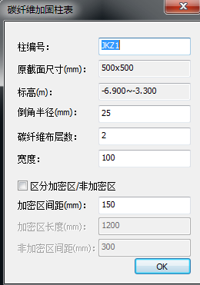
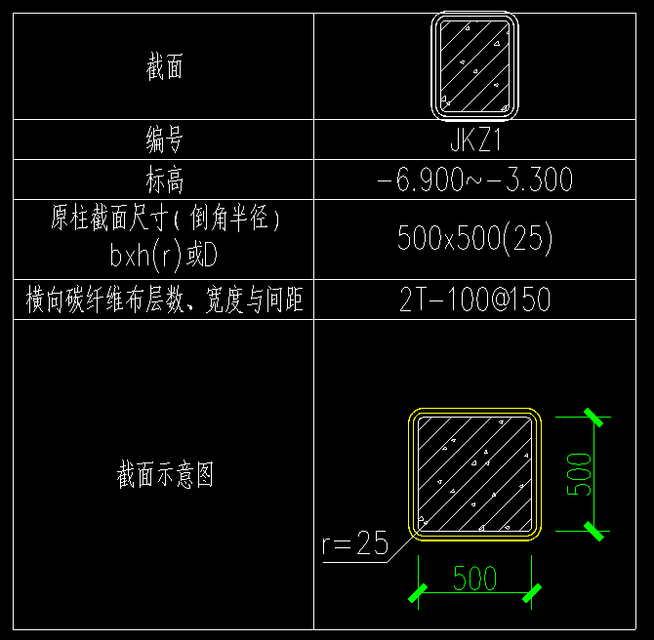
混凝土柱加固施工图 ——碳纤维加固法

Slide 37
混凝土梁加固施工图
碳纤维加固法
粘钢加固法
加大截面加固法
外包钢加固法

Slide 38
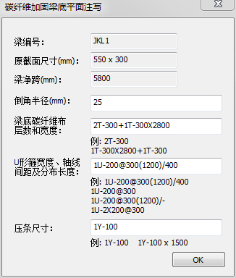
混凝土梁加固施工图 ——碳纤维加固法

Slide 39
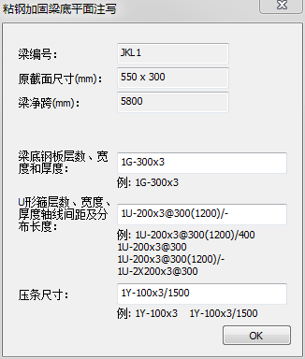
混凝土梁加固施工图 ——粘钢加固法

Slide 40
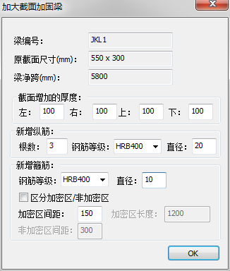
混凝土梁加固施工图 ——加大截面加固法

Slide 41
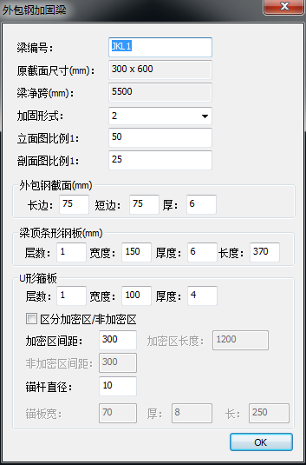
混凝土梁加固施工图 ——外包钢加固法

Slide 42
目录
一、
混凝土结构鉴定加固操作流程
二、
砌体结构鉴定加固操作流程
三、
常见问题解析

Slide 43
砌体结构的鉴定
1、将待鉴定的建筑进行模型和荷载输入
2、输入砌体结构鉴定加固设计参数
3、输入砌体结构参数信息
4、纵、横墙指定
5、自承重墙的指定
6、设置柱钢筋
7、砌体结构的鉴定计算

Slide 44
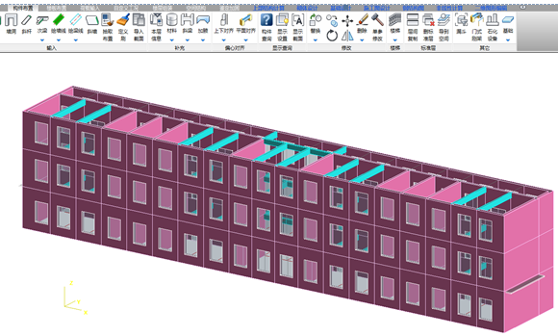
1、将待鉴定的建筑进行模型和荷载输入
对于混凝土结构的构件，在这里输入其实测混凝土强度等级，砌体的砌体强度等级和砂浆强度等级也可在这里输入

Slide 45
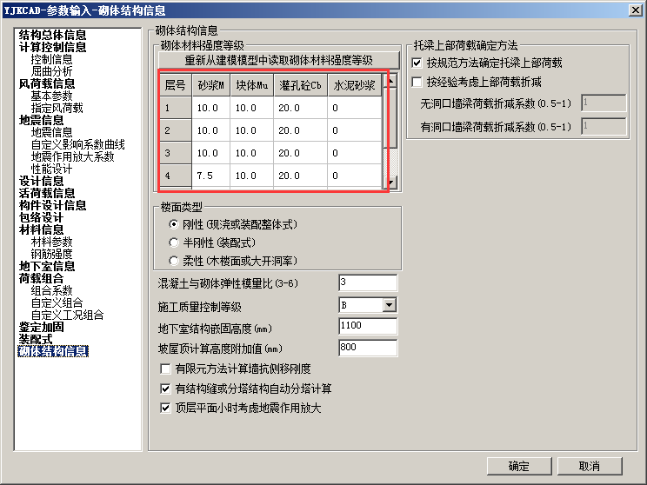
对于每层砌体的砌体强度等级和砂浆强度等级的修改还可在【砌体设计】的【砌体结构信息】中设置和修改每层砌体的砌体强度等级和砂浆强度等级

Slide 46
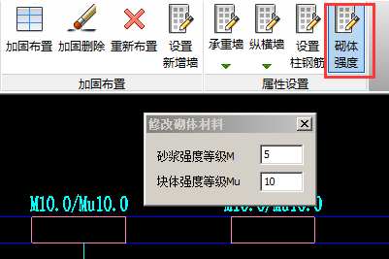
当层间各个墙段强度等级与每层值不同时，可在【砌体设计】中二级菜单【砌体强度】下，对单个墙段的“砌体材料强度”作个别修改

Slide 47
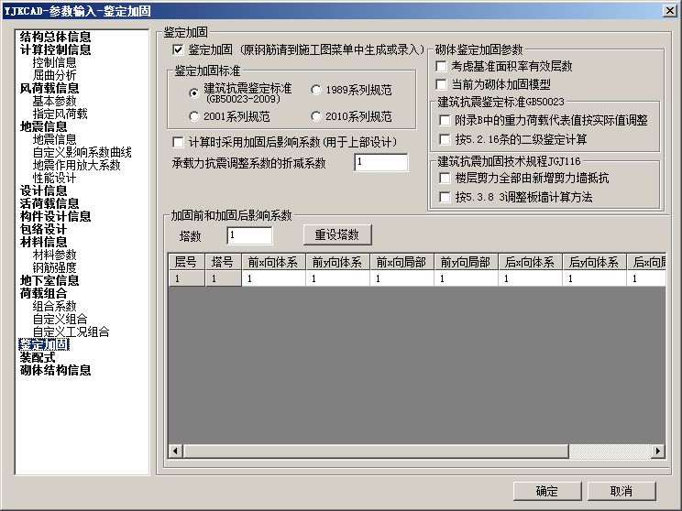
2、输入砌体结构鉴定加固设计参数
在【砌体设计】下的二级菜单【参数设计】点【鉴定加固】页
对鉴定加固页上的“鉴定加固”项勾选并选择鉴定加固标准；
输入第二级鉴定的体系影响系数和局部影响系数

Slide 48
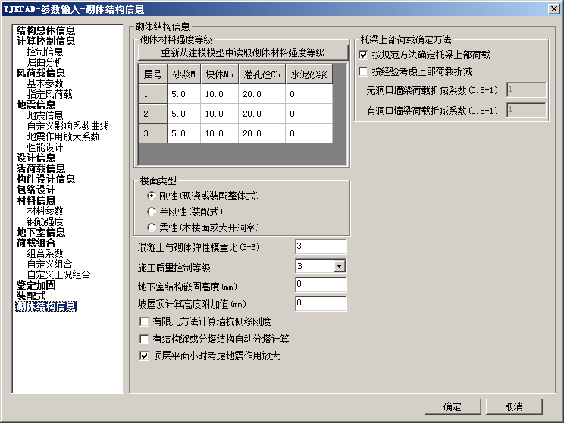
3、输入砌体结构参数信息

Slide 49
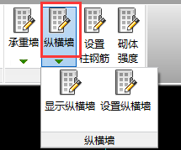
4、纵、横墙指定
程序对于规则平面与X轴的夹角大于45⁰的墙，判定为横墙；与X轴的夹角小于等于45⁰的墙，判定为纵墙；用户在设计过程中，可根据工程实际墙的开洞率区分纵横墙，并自行对程序判断的结果进行人工修改调整。

Slide 50
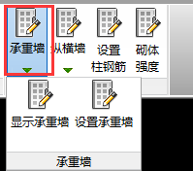
5、自承重墙的指定
当墙自重大于重力荷载代表值的0.9倍时，程序自动判断为自承重墙；反之为承重墙；
同时用户可以人工交互承重墙属性；

Slide 51
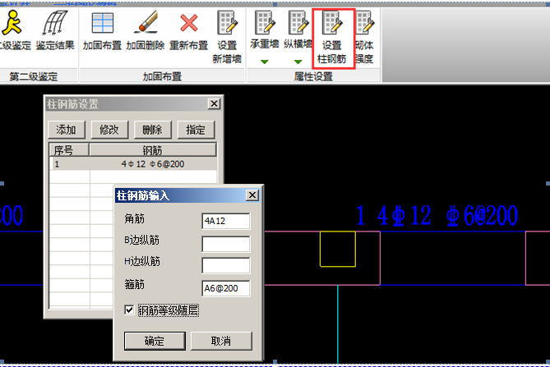
6、设置柱钢筋

Slide 52
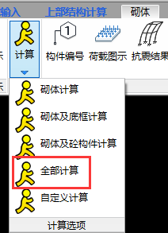
7、砌体结构的鉴定计算
如果在鉴定前执行过砌体计算或全部计算时，这时只需执行“二级鉴定”计算即可。
如果鉴定前没有执行砌体计算或全部计算，这时需执行全部计算，全部计算既可以做砌体结构承载力的计算，又可以按照《建筑抗震鉴定标准》GB50023-2009的第二级鉴定计算。

Slide 53
鉴定计算结果
鉴定计算的结果有两大方面的内容：综合抗震能力指数计算结果和砌体承载力计算结果。
综合抗震能力指数计算是按照《建筑抗震鉴定标准》GB50023-2009，作第二级鉴定计算的结果。
砌体承载力计算是指按照抗震设计系列规范，对砌体结构作抗震承载力计算、受压计算、高厚比计算、局部承压计算等

Slide 54
鉴定计算结果
综合抗震能力指数小于1时不满足要求。
砌体承载力计算结果小于1时显红，不满足要求；

Slide 55
砌体结构的加固
1、拷贝出一份模型文件并勾选当前为砌体加固模型
2、输入新增加的结构构件
3、输入砌体结构鉴定加固设计参数
4、对砌体墙构件作面层/板墙加固布置
5、加固设计计算

Slide 56
1、拷贝出一份模型文件并勾选当前为砌体加固模型
在砌体结构的鉴定阶段完成后，应新拷贝一份模型文件，加固设计方案将在新拷贝的模型文件中进行，这样可以在作加固设计以后，仍然可以保留加固之前的建筑模型；
并在砌体设计参数的鉴定加固页勾选“当前为砌体加固模型”，此时程序认为此模型为加固模型，可在此模型下进行加固布置及设计。

Slide 57
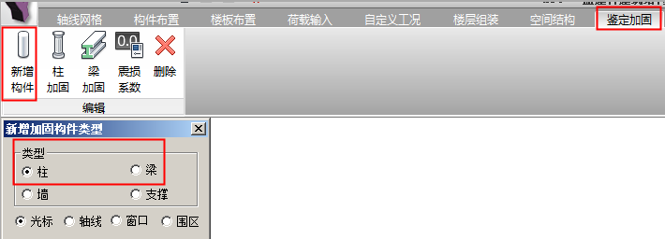
2、输入新增加的结构构件
如果在加固设计方案中需要新增构件，比如要增加混凝土柱、梁、构造柱、剪力墙以及新增砌体墙等时，除了在建模中布置新增构件外，还应在【模型荷载输入】中的二级菜单【鉴定加固】下用“新增构件”菜单指定，这是给出后面计算所需的新增构件的属性

Slide 58
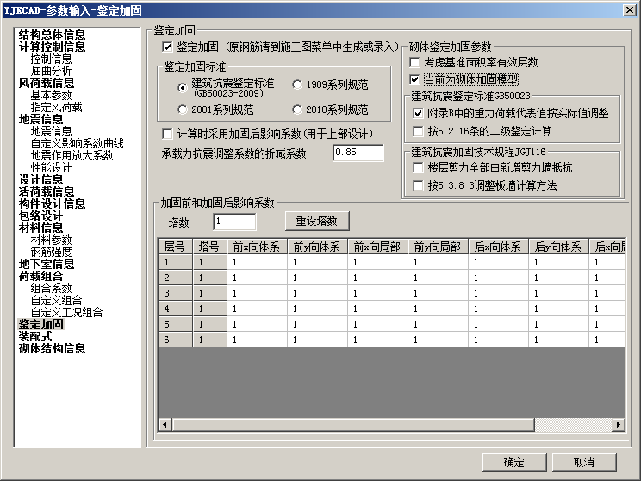
3、输入砌体结构鉴定加固设计参数
首先应在参数中对“鉴定加固”项勾选，不勾选则软件不进行鉴定加固方面的计算
对鉴定加固页上的“当前为砌体加固模型”项勾选
选择加固设计标准
输入第二级鉴定的体系影响系数和局部影响系数

Slide 59
4、对砌体墙构件作面层/板墙加固布置
程序可对砌体房屋墙提供面层或板墙加固方法，具体是四种加固方法：即在墙体的一侧或两侧采用水泥砂浆面层、钢筋网砂浆面层、钢绞线网-聚合物砂浆面层和现浇钢筋混凝土板墙加固的方法。
水泥砂浆面层：在砌体墙表面增抹一定厚度的水泥砂浆的加固方法。
钢筋网砂浆面层：在砌体墙表面增抹钢筋、水泥砂浆的加固方法。
钢绞线-聚合物砂浆面层：在砌体墙表面外抹一定厚度的钢绞线-聚合物砂浆层的加固方法。
现浇钢筋混凝土板墙：在砌体墙表面浇注或喷射钢筋混凝土的加固方法。

Slide 60
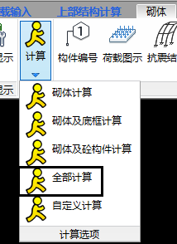
5、加固设计计算

Slide 61
砌体墙加固
1、水泥砂浆面层加固法
2、钢筋网砂浆面层加固法
3、钢筋混凝土板墙面层加固方法
4、钢绞线网—聚合物砂浆面层加固法

Slide 62
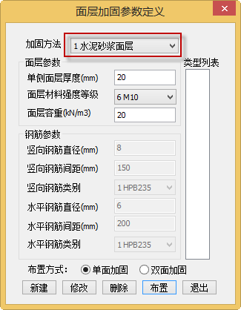
１、水泥砂浆面层加固法
水泥砂浆面层加固法是在砌体墙侧面增抹一定厚度的无筋水泥砂浆，形成组合墙体的加固方法。

Slide 63
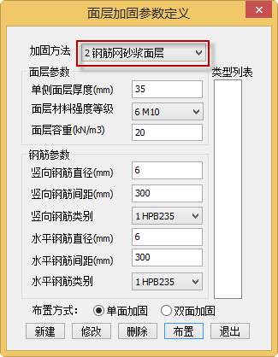
２、钢筋网砂浆面层加固法
钢筋网砂浆面层加固法是在砌体墙侧面增抹一定厚度的有钢筋网的水泥砂浆，形成组合墙体的加固方法。

Slide 64
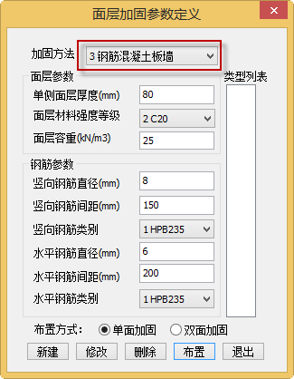
３、钢筋混凝土板墙面层加固方法
钢筋混凝土板墙面层加固法是在砌体墙侧面浇筑或喷射一定厚度的钢筋混凝土，形成抗震墙的加固方法。

Slide 65
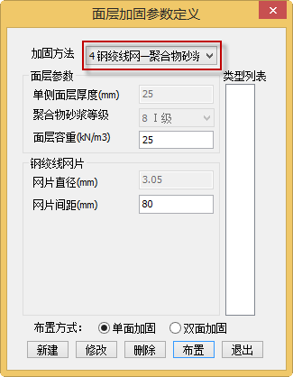
４、钢绞线网—聚合物砂浆面层加固法
钢绞线网－聚合物砂浆面层加固法是在原有的砌体墙面外抹一定厚度的钢绞线网－聚合物砂浆层的加固方法。

Slide 66
加固计算结果
综合抗震能力指数大于1时满足要求。
砌体承载力计算结果小于1时显红，不满足要求，大于1时满足要求；

Slide 67
目录
一、
混凝土结构鉴定加固操作流程
二、
砌体结构鉴定加固操作流程
三、
常见问题解析

Slide 68
鉴定加固常见问题
Q：如何选择鉴定加固标准？
A：在计算参数中，软件提供四种鉴定标准供用户选择，
（1）《建筑抗震鉴定标准》GB50023-2009：A类（适用后续使用年限30年建筑）；
（2）1989系列规范：B类（适用后续使用年限40年建筑）；
（3）2001系列规范：C类（适用后续使用年限50年建筑），按2001系列规范采用设计内力调整系数；
（4）2010系列规范：C类（适用后续使用年限50年建筑），按2010系列规范采用设计内力调整系数；
注意：砌体结构C类建筑不管选择2001或者2010都按照现行2010规范计算设计。

Slide 69
鉴定加固常见问题
Q：混凝土鉴定加固对于加固后的配筋简图如何看，配筋面积有何含义？
A：对于增加截面法，配筋简图输出的是新增钢筋的面积；对于其它加固做法就是看配筋简图是否超限，配筋面积没有意义。
Q：砌体参数的鉴定加固页中何时勾选“考虑基准面积率有效层数”？
A：对于屋顶有局部突出结构的多层砌体房屋，应考虑基准面积率有效层数。

Slide 70
鉴定加固常见问题
Q：砌体参数的鉴定加固页中勾与不勾“附录B中的重力荷载代表值按实际值调整”及“按5.2.16条的二级鉴定计算”两项程序是如何执行的？
A：①附录B中的重力荷载代表值按实际值调整
在《建筑抗震鉴定标准》（GB -2009）附录B 砖房抗震墙基准面积率的计算中，对于楼层单位面积重力荷载代表值 为12KN/m2 时，可直接按查表的数值采用；当楼层单位面积重力荷载代表值为其他数值时，程序可以将表中数值按照实际数值换算，即将表中数值乘以实际值 。程序对此项的调整设了一个选项，由用户确定是否按实际值调整。

Slide 71
鉴定加固常见问题
Q：砌体参数的鉴定加固页中勾与不勾“附录B中的重力荷载代表值按实际值调整”及“按5.2.16条的二级鉴定计算”两项程序是如何执行的？
A：②按5.2.16条的二级鉴定计算
《建筑抗震鉴定标准》（GB 50023-2009）的5.2.16条规定，房屋的质量和刚度沿高度分布明显不均匀，或7、8、9度时房屋的层数分别超过六、五、三层,可按现行国家规范《建筑抗震设计规范》的方法验算其抗震承载力，并可按照本节的规定估算构造的影响，由综合评定进行第二级鉴定。
如果用户勾选这个选项，即按此条计算二级鉴定时，程序会自动调整地震烈度影响系数 。7、8、9度时，分别按1.0、2.0、4.0采用。设计基本地震加速度为0.15g和0.30g，分别按1.5和3.0采用。不勾选：按照《鉴定标准》5.2.13条下的烈度影响系数；6、7、8、9度时分别按0.7、1.0、1.5、2.5采用，设计基本地震加速度为0.15g和0.3g，分别按1.25和2.0采用。

Slide 72
鉴定加固常见问题
Q：砌体参数的鉴定加固页中勾与不勾“楼层剪力全部由新增剪力墙抵抗”和“按5.3.8-3调整板墙计算方法”两项程序是如何执行的？
A：①楼层剪力全部由新增剪力墙抵抗
《建筑抗震加固技术规程》JGJ116-2009第5.1.3节规定“当采用改变结构体系的方案时，应在两个方向增设一定数量的钢筋混凝土墙体，新增的混凝土墙应计入竖向压应力滞后的影响并承担结构的全部剪力作用。”应根据结构体系是否改变决定是否由新增剪力墙承担全部剪力。

Slide 73
鉴定加固常见问题
Q：砌体参数的鉴定加固页中勾与不勾“楼层剪力全部由新增剪力墙抵抗”和“按5.3.8-3调整板墙计算方法”两项程序是如何执行的？
A：②按5.3.8-3调整板墙计算方法
《建筑抗震加固技术规程》JGJ116-2009第5.3.8节第3项，双面板墙加固且总厚度不小于140mm时，其增强系数可按增设混凝土抗震加固法取值。即，对于原有240mm厚的墙体，相当于双面加固的增强系数取为3.8（≤M7.5）和3.5（M10）。若勾选该项，当布置满足上述条件的加固方法，程序则按此条规定执行；否则根据《加固技术规程》JGJ116-2009第5.3.8-2条规定取值即板墙加固墙段的增强系数，原有墙体的砌筑砂浆强度等级为M2.5和M5时取2.5，为M7.5时取2.0，为M10时取1.8。

Slide 74
鉴定加固常见问题
Q：YJK能否支持楼板加固，如何实现？
A：可以。
可通过板施工图中，鉴定加固模块实现。
绘新图-输入既有钢筋-鉴定计算-查看鉴定结果-设置加固-加固计算-查看加固结果。

Slide 75
鉴定加固常见问题
Q：YJK能否支持钢结构加固，如何实现？
A：可以。
1.建模型，输入荷载和构件，材料强度为实测强度。
2.设置钢结构相关参数，计算模型。
3.钢结构加固一般采用增大截面法，通过自定义截面导入增大后的截面，布置加固构件。
4.计算模型，查看加固后计算结果。

Slide 76
谢 谢

